Slide 1

EJECUCIÓN ACUMULADA DE GASTOS PRESUPUESTARIOS
AL MES DE JUNIO DE 2019
PARTIDA 24:
MINISTERIO DE ENERGÍA
Valparaíso, agosto 2019

Slide 2
EJECUCIÓN ACUMULADA DE GASTOS A JUNIO DE 2019
PARTIDA 24 MINISTERIO DE ENERGÍA
Principales hallazgos
El presupuesto vigente del Ministerio de Energía alcanza a $128.650 millones. Se observan modificaciones al presupuesto aprobado por el Congreso nacional: en el Programa 24.01.05 Plan de Acción de Eficiencia Energética se da cuenta de un descuento de $351 millones en los recursos dispuestos para transferir a la Agencia Chilena de Eficiencia Energética; $35 millones adicionales para el pago de la deuda flotante en la Comisión Nacional de Energía; y $383 millones adicionales para el pago de la deuda flotante en la Superintendencia de Electricidad y Combustibles.
La ejecución presupuestaria ascendió a $56.137 millones, que equivale a un 43% respecto de la ley vigente.
Transferencia a la Empresa Nacional de Petróleo: corresponde al aporte a ENAP para subsidiar el consumo de gas en la Región de Magallanes, con recursos vigentes por $58.521 millones, informa un gasto de $27.799 millones (47% de avance).
Programa Presupuestario Apoyo al Desarrollo de Energías Renovables No Convencionales: con recursos vigentes por $4.512 millones, considera acciones tendientes a fortalecer medidas orientadas a la eliminación de barreras que limitan el desarrollo de estas energías en Chile, tales como el fomento al desarrollo de ERNC en bienes fiscales, desarrollo y actualización de la plataforma de información pública, orientar políticas públicas y facilitar decisiones de inversión privada, campañas comunicacionales, entre otras, alcanzó un gasto de $3.144 millones (69% de avance).
La transferencia a la CORFO, con un presupuesto vigente de $2.587 millones, destinados al financiamiento basal de los Centros de Excelencia Internacional en I+D en Energía Solar y en Energía de los Mares, alcanzó un 97% de ejecución.

Slide 3
EJECUCIÓN ACUMULADA DE GASTOS A JUNIO DE 2019
PARTIDA 24 MINISTERIO DE ENERGÍA
Principales hallazgos
Programa Presupuestario Energización Rural y Social: con un presupuesto vigente de $6.497 millones, financia la incorporación de energías renovables en actividades productivas de pequeña escala, como agricultura familiar campesina, caletas pesqueras, agrupaciones de artesanos, entre otras, donde el acceso es deficiente o limitado, priorizando iniciativas dentro de comunidades indígenas. La ejecución del gasto alcanzó a $95 millones (1,5% de ejecución presupuestaria).
Respecto a la transferencia a la Subsecretaría de Desarrollo Regional y Administrativo, que considera recursos para el programa “Suministro Energético en Zonas Rurales, Extremas y/o Aisladas“, tendientes a la electrificación de al menos 2.500 viviendas por año; presenta recursos vigentes por $5.403 millones, sin informar gasto.
Programa Presupuestario Plan de Acción de Eficiencia Energética: considera recursos por $7.901 millones, destinados a financiar acciones tendientes a disminuir el consumo de energía, promoviendo la implementación de sistemas de gestión de energía en los diferentes sectores (industria, minería, transporte, residencial, público, comercial, artefactos, leña), la cogeneración y la incorporación de tecnologías eficientes, además de brindar asistencia técnica y capacitación. La ejecución presupuestaria alcanza un 40%.
Se incluyen las transferencias a la Agencia Chilena de Eficiencia Energética: considerando un presupuesto de $5.208 millones, para la operación de la Agencia y para programas específicos en materia de Eficiencia Energética (EE).
- Con recursos vigentes por $2.606 millones en las transferencias corrientes, informa un gasto de $1.806 millones (71% de avance).
- Con recursos vigentes por $2.601 millones en las transferencias de capital, informa un gasto de $500 millones (19% de avance).

Slide 4
EJECUCIÓN ACUMULADA DE GASTOS A JUNIO DE 2019
PARTIDA 24 MINISTERIO DE ENERGÍA
Principales hallazgos
Comisión Nacional de Energía: con un presupuesto vigente de $6.756 millones, destinados principalmente al financiamiento de los estudios regulares asociados a mandatos legales y reglamentarios, presenta una ejecución presupuestaria de 40%, con un gasto total de $2.760 millones.
Comisión Chilena de Energía Nuclear: con $11.797 millones, que se destinan al financiamiento de los laboratorios: mantenciones e insumos, y el arrastre de la iniciativa de inversión iniciada el año 2017 “Construcción Almacén Desechos Radiactivos” (etapa final); presenta un gasto de $5.701, que equivale a un 48% de avance presupuestario.
En cuanto a la deuda flotante, que corresponde a compromisos del año 2018, se observa un gasto de $393 millones, sin disponibilizarse los recursos a través de Decretos del Ministerio de Hacienda. Si solamente se consideraran los Subtítulos aprobados en la Ley de Presupuestos, es decir, excluyendo la deuda flotante, la ejecución presupuestaria alcanzaría un 44%.

Slide 5
EJECUCIÓN ACUMULADA DE GASTOS A JUNIO DE 2019
PARTIDA 24 MINISTERIO DE ENERGÍA
Principales hallazgos
Superintendencia de Electricidad y Combustibles: contiene un presupuesto de $14.198 millones, destacando las acciones para perfeccionar y actualizar el procedimiento de concesiones eléctricas de Generación, Transmisión y Distribución Eléctrica, y del diseño y construcción de una plataforma única para el Proceso de Concesiones Eléctricas, de Gas y Geotérmicas. La ejecución presupuestaria fue de 48%, con un total gastado de $6.930 millones.

Slide 6
COMPORTAMIENTO DE LA EJECUCIÓN ACUMULADA DE GASTOS A JUNIO DE 2019
PARTIDA 24 MINISTERIO DE ENERGÍA

Slide 7
COMPORTAMIENTO DE LA EJECUCIÓN ACUMULADA DE GASTOS A JUNIO DE 2019
PARTIDA 24 MINISTERIO DE ENERGÍA

Slide 8
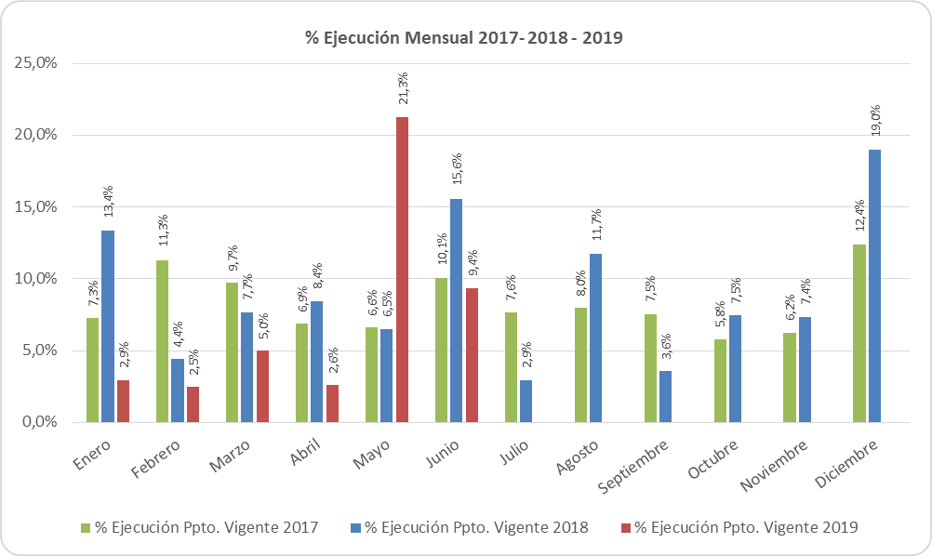
COMPORTAMIENTO DE LA EJECUCIÓN ACUMULADA DE GASTOS A JUNIO DE 2019
PARTIDA 24 MINISTERIO DE ENERGÍA

Slide 9
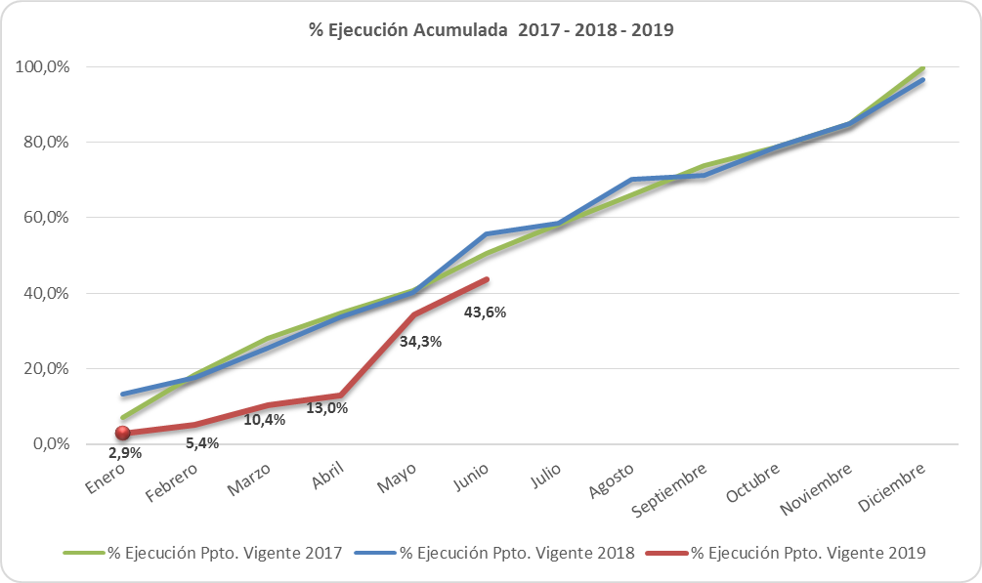
COMPORTAMIENTO DE LA EJECUCIÓN ACUMULADA DE GASTOS A JUNIO DE 2019
PARTIDA 24 MINISTERIO DE ENERGÍA

Slide 10
EJECUCIÓN ACUMULADA DE GASTOS A JUNIO DE 2019
PARTIDA 24 MINISTERIO DE ENERGÍA
en miles de pesos de 2019

Slide 11
EJECUCIÓN ACUMULADA DE GASTOS A JUNIO DE 2019
PARTIDA 24 RESUMEN POR CAPÍTULOS
en miles de pesos de 2019
Fuente: Elaboración propia en base a informes de ejecución presupuestaria mensual de DIPRES

Slide 12
EJECUCIÓN ACUMULADA DE GASTOS A JUNIO DE 2019
PARTIDA 24. CAPÍTULO 01. PROGRAMA 01: SUBSECRETARÍA DE ENERGÍA
en miles de pesos de 2019

Slide 13
EJECUCIÓN ACUMULADA DE GASTOS A JUNIO DE 2019
PARTIDA 24. CAPÍTULO 01. PROGRAMA 03: APOYO AL DESARROLLO DE ENERGÍAS RENOVABLES NO CONVENCIONALES
en miles de pesos de 2019

Slide 14
EJECUCIÓN ACUMULADA DE GASTOS A JUNIO DE 2019
PARTIDA 24. CAPÍTULO 01. PROGRAMA 04: PROGRAMA ENERGIZACIÓN RURAL Y SOCIAL
en miles de pesos de 2019

Slide 15
EJECUCIÓN ACUMULADA DE GASTOS A JUNIO DE 2019
PARTIDA 24. CAPÍTULO 01. PROGRAMA 05: PLAN DE ACCIÓN DE EFICIENCIA ENERGÉTICA
en miles de pesos de 2019

Slide 16
EJECUCIÓN ACUMULADA DE GASTOS A JUNIO DE 2019
PARTIDA 24. CAPÍTULO 02. PROGRAMA 01: COMISIÓN NACIONAL DE ENERGÍA
en miles de pesos de 2019

Slide 17
EJECUCIÓN ACUMULADA DE GASTOS A JUNIO DE 2019
PARTIDA 24. CAPÍTULO 03. PROGRAMA 01: COMISIÓN CHILENA DE ENERGÍA NUCLEAR
en miles de pesos de 2019

Slide 18
EJECUCIÓN ACUMULADA DE GASTOS A JUNIO DE 2019
PARTIDA 24. CAPÍTULO 04. PROGRAMA 01: SUPERINTENDENCIA DE ELECTRICIDAD Y COMBUSTIBLES
en miles de pesos de 2019

